Slide 1

Analýza ceny zlata
Ročníkový projekt – Objektovo orientované programovanie
Stašenko, Varga, Šipoš

Slide 2
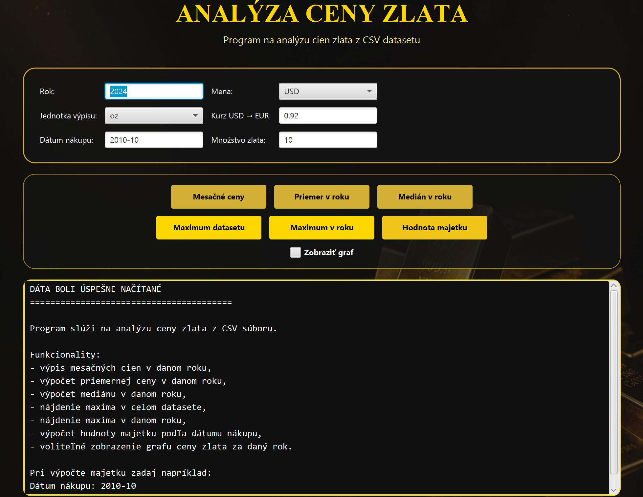


Cieľ projektu
Projekt prináša praktickú Java aplikáciu na analýzu historických cien zlata – od načítania dát po vizualizáciu výsledkov.
Čo program robí?
Načítava údaje z CSV súboru a umožňuje používateľovi vykonávať rôzne analýzy cien zlata.
Ako to vyzerá?
Grafické rozhranie v JavaFX poskytuje prehľadné zadávanie údajov aj zobrazenie výsledkov.

Slide 3





Použité technológie
Projekt využíva moderný Java stack a nástroje pre vývoj aj dokumentáciu.
Java & IntelliJ IDEA
JavaFX & FXML
CSS štýly
Objektovo orientovaný základ aplikácie
Grafické rozhranie a jeho štruktúra
Svetlý a tmavý vizuálny režim
GitHub & Mermaid
CSV súbory
Verzovanie kódu a dokumentácia
Historické dáta o cenách zlata

Slide 4
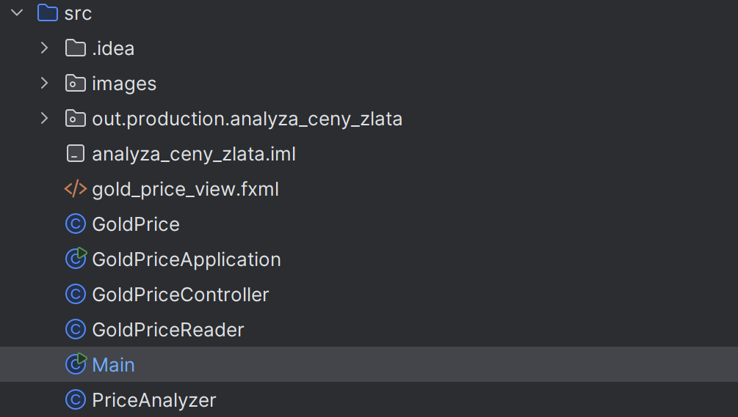
Architektúra projektu – MVC
Architektúra MVC (Model-View-Controller) oddeľuje logiku, dáta a používateľské rozhranie. Výsledkom je prehľadný, udržiavateľný a rozšíriteľný kód.
🔵 Model
🟢 View
🟡 Controller
GoldPrice · PriceAnalyzer · GoldPriceReader
gold_price_view.fxml
GoldPriceController

Slide 5

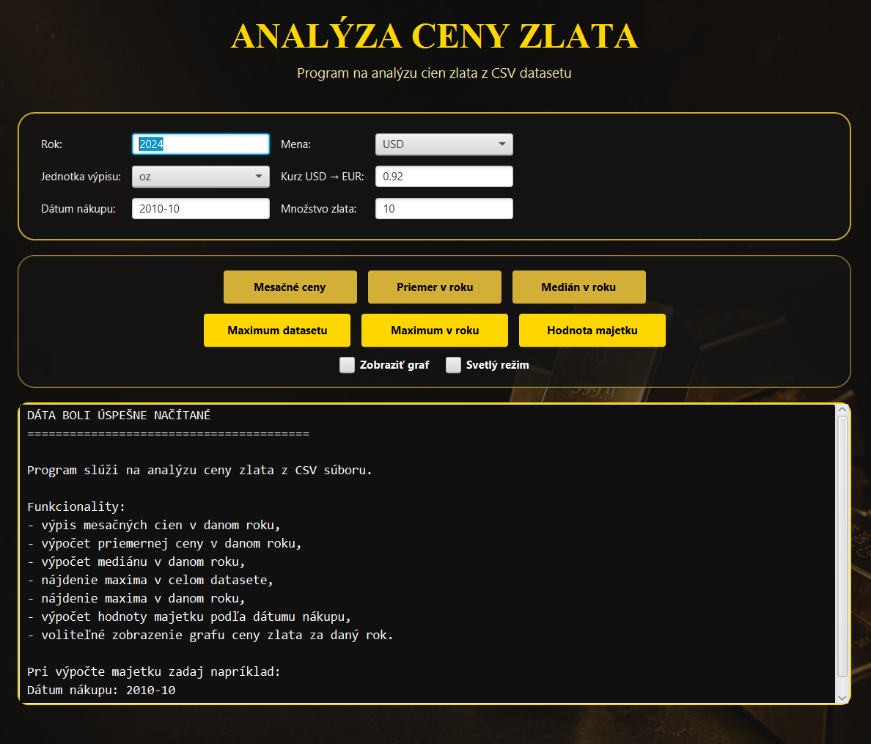
Funkcionality programu
Načítanie dát
Import historických cien zlata priamo z CSV súboru
Výpis mesačných cien
Zobrazenie cien za ľubovoľný zvolený rok
Štatistické analýzy
Výpočet priemeru, mediánu a vyhľadanie maximálnej ceny s dátumom
Hodnota investície
Výpočet aktuálnej hodnoty a zisku alebo straty z investície do zlata

Slide 6
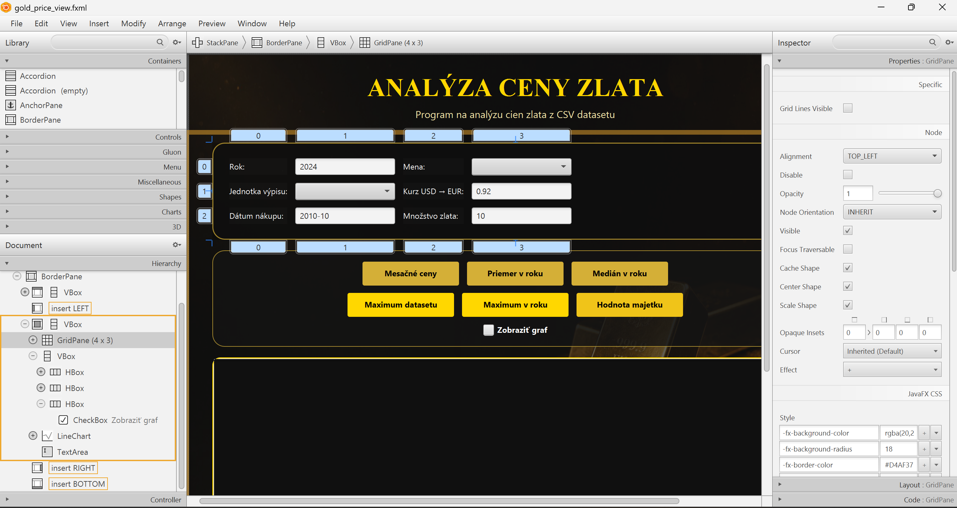
Grafické rozhranie – JavaFX
Čo používateľ vidí?
📥 Zadanie údajov
Rok, dátum nákupu, množstvo zlata
📊 Výsledky analýzy
Priemer, medián, maximum – prehľadne zobrazené
📈 Graf vývoja ceny
Vizualizácia trendu cien v čase

Slide 7
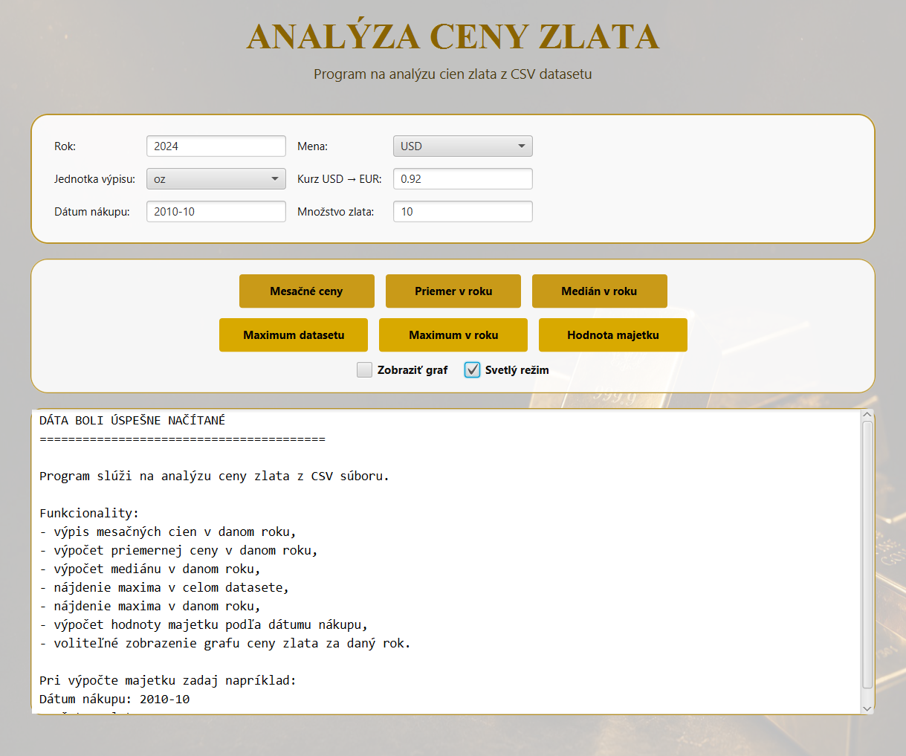
CSS štýly – Dva vizuálne režimy
Aplikácia podporuje prepínanie vzhľadu priamo z grafického rozhrania – každý používateľ si zvolí svoj obľúbený režim.
☀️ Svetlý režim
🌙 Tmavý režim
Jasný a čistý dizajn s vysokým kontrastom
Elegantný tmavý vzhľad so zlatými prvkami

Slide 8
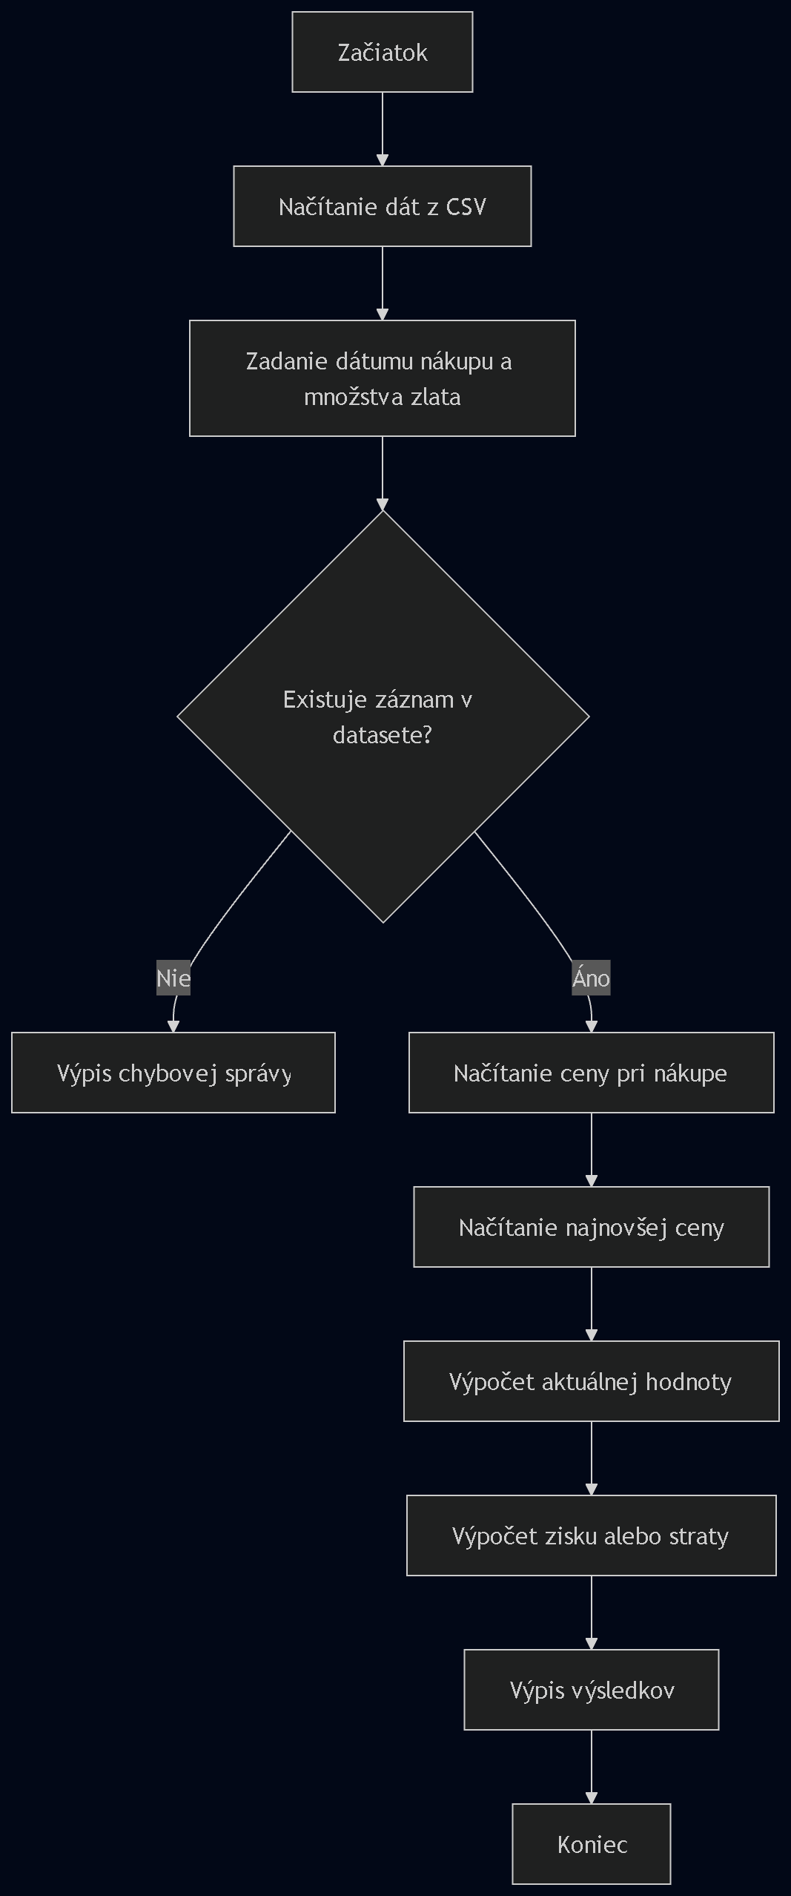

Flowchart – Výpočet hodnoty investície
Algoritmus prevedie používateľa celým procesom výpočtu – od načítania dát až po finálny výsledok so ziskom alebo stratou.
Ak záznam pre daný dátum neexistuje, používateľ dostane zrozumiteľnú chybovú správu.

Slide 9

Záver
Projekt úspešne spája teóriu OOP s praktickou aplikáciou – od architektúry MVC po funkčné grafické rozhranie.
🏗️ Architektúra
MVC vzor a objektovo orientovaný prístup
💻 Technológie
Java, JavaFX, FXML, CSS
📊 Funkcionalita
Analýza cien a výpočet investície
🎨 UX
Prehľadné rozhranie s dvoma režimami

